Slide 1
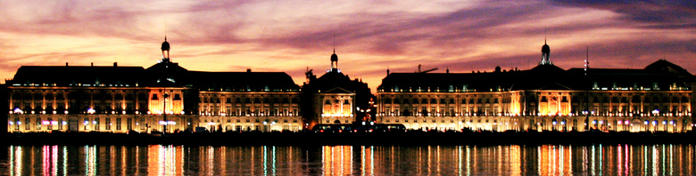



























ECOLE D’ÉTÉ GN-MEBA
Microscopie Electronique à
Balayage et Microanalyses
Bordeaux 3-7 juillet 2017
C05
LES DÉTECTEURS D’ÉLECTRONS
Frédéric CHARLOT
Laurent Maniguet
CMTC – Grenoble INP
Organisation :
Partenaires :

Slide 2
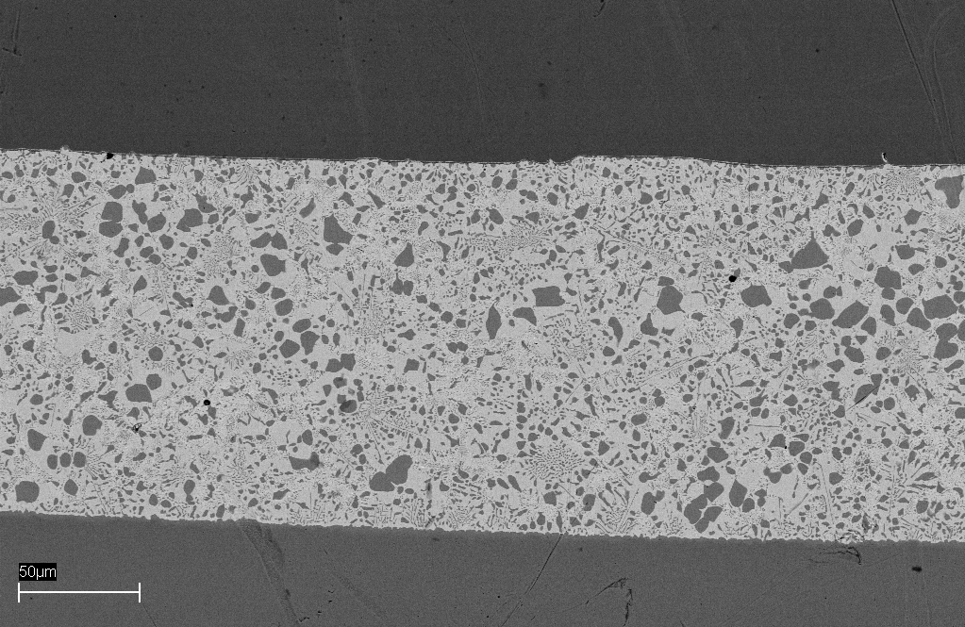
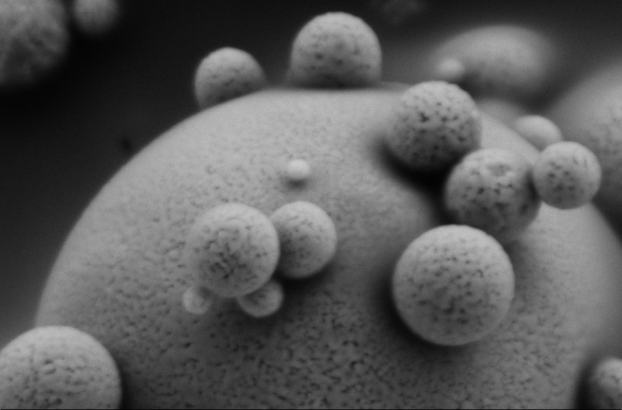
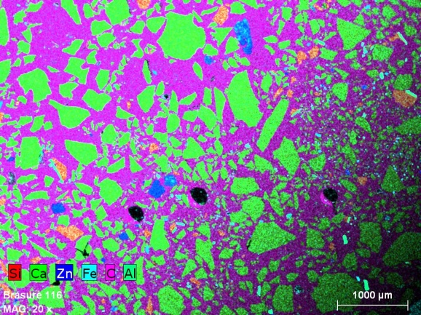
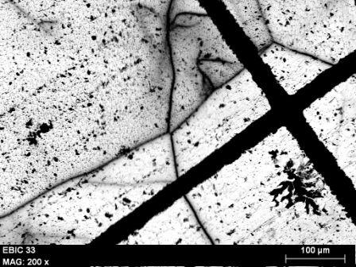
BSE
BSE
RX
SE
SE
Image en électrons rétrodiffusés
(BSE)
Image en électrons secondaires
(SE)
Autres signaux émis
Courant induit (EBIC)
Cartographie X
(RX émis)
Visible, UV, IR
( Cathodoluminescence)

Slide 3
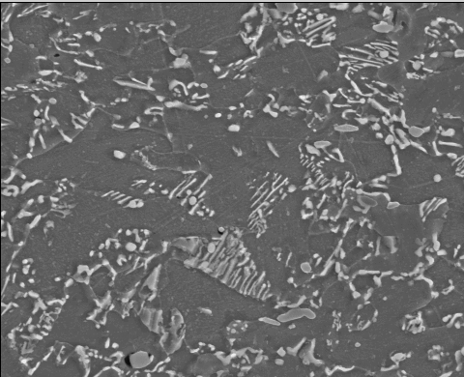
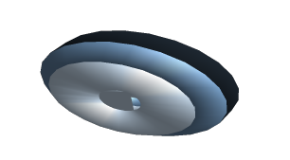

L'image obtenue de l'objet est la reconstruction point par point de la modulation de l'intensité du signal vidéo détectée par les détecteurs
Système de balayage
Générateur
de balayage
Faisceau
d’électrons primaires
(EP)
détecteur
Signal (électrons ré-émis)
Image SE
sur un acier attaqué chimiquement
Echantillon

Slide 4
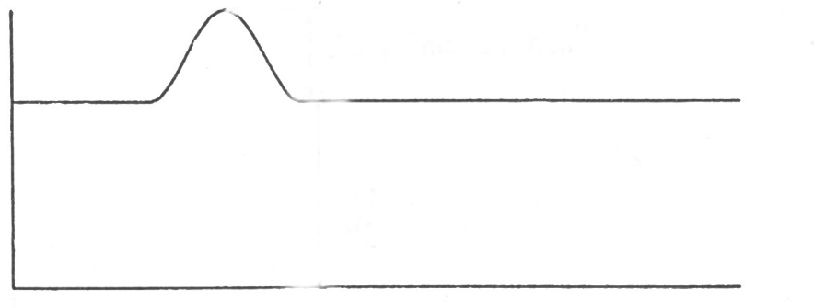
Le contraste
Modulation du signal entre 2 pixels ΔS
Le contraste C est définie par le rapport
Signal moyen S
L’information recherchée dépend directement du contraste
Le contraste de l'image obtenue dépend :
  du faisceau ( tension d'accélération, courant de sonde, balayage)
  de l'échantillon (Z, isolant ou conducteur, ...)
  du détecteur (sensibilité, bande passante, ...)
Des détecteurs spécifiques ont été développés
Pour collecter au mieux un type de signal SE ou BSE
Leur position : Chambre ou dans la colonne
La détection dans les microscopes à pression contrôlée ne sera pas abordée

Slide 5
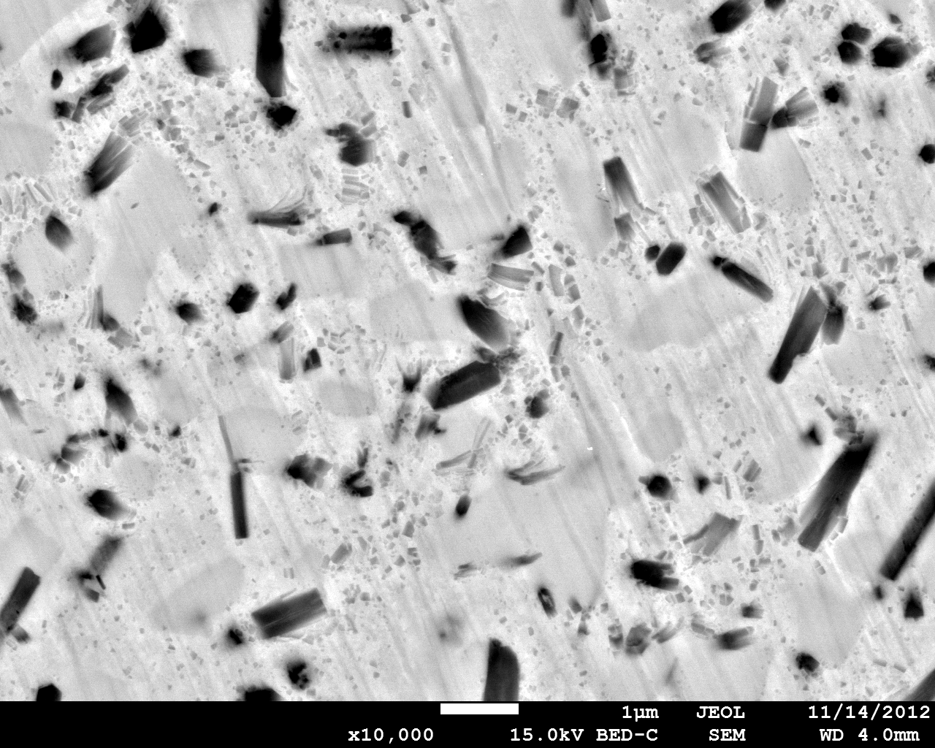
L'émission des électrons secondaires et des électrons rétrodiffusés
SE
BSE
Zone d'échappement
des SE
≈ 10 nm
Zone d'échappement
des BSE
≈ quelques 100 nm
SE
BSE
Contraste
de topographie
Contraste
chimique
et topographie
Attention ces valeurs dépendent :
  de la tension d'accélération
  du matériaux (densité)

Slide 6
Production et l'émission des électrons secondaires
Importance sur l'image formée ( résolution, contraste, interprétation, ...)
Diaphragme Objectif
SE1 : produit directement par les électrons incidents
Pièce Polaire
SE2 : produit par les électrons rétrodiffusés
SE4
SE3 : produit par les électrons rétrodiffusés
sur les pièces polaires
SE3
SE3
SE1
SE4 : produit par les électrons incidents
sur les diaphragmes
BSE
Réf : Travaux de L. Reimer
SE2
Détection des électrons secondaires
émis à partir d'un échantillon d'Or
Signal | Collection
SE 1 | 9 %
SE 2 | 28%
SE 3 | 61 %
SE 4 | 2 %
Travaux de Peters 1984
Goldstein 3rd edition

Slide 7
La détection des électrons secondaires :
le détecteur Everhart et Thornley
Développé en 1960 par Everhart et Thornley
Chambre du MEB
Extérieure
Cu-Be revêtu Sb
Grille du collecteur
à polarisation variable
-300 V à + 400 V
Permet d'attirer
ou de repousser les SE
Courant amplifié
vers le moniteur
Guide lumière
Quartz, Plastique
Type de scintillateurs
P47 : poudre de Silicate d'Ytrium activé par Ce
P46 : poudre de Grenat YAlO3
YAP : poudre ou monocristal de Perovskite Y3Al5O12
YAG : monocristal de Grenat YAlO3
Développement actuel :
  Optimisation de la grille de collection
  Dimension du scintillateur

Slide 8
Le détecteur Everhart et Thornley, sa chaine de conversion
Scintillateur
Guide
Photocathode
PhotoMultiplicateur
PM
Electron - Photon
Photon - Electron
Rendement 5 – 8 %
Pertes aux interfaces
50%
Rendement 25 %
Suivant Gain
1 électron
Quelques eV
≈ 200 photons
émis dans le guide
100 photons
25 électrons
10⁵ – 10⁷ électrons
La chaine doit être parfaitement adaptée en fonction des différents éléments
Nécessiter de délocaliser à l’extérieur de la chambre le module d'amplification
( sinon contamination des dynodes si directement dans la chambre)
Rendement total de la chaine = plutôt faible
Mais
Fort taux d’amplification 10⁵ à 10⁷
Faible niveau de bruit
Large bande passante
Permet d'effectuer des observations à la vitesse TV.

Slide 9
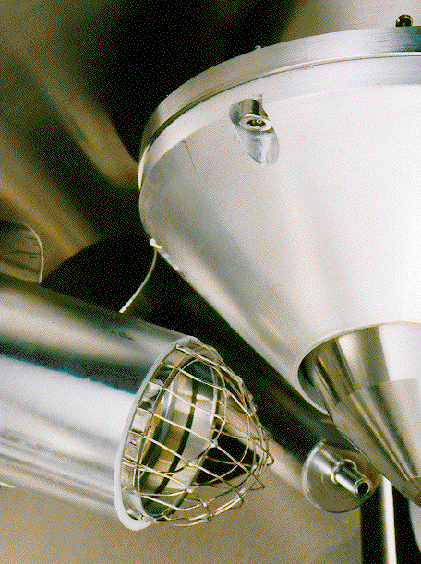
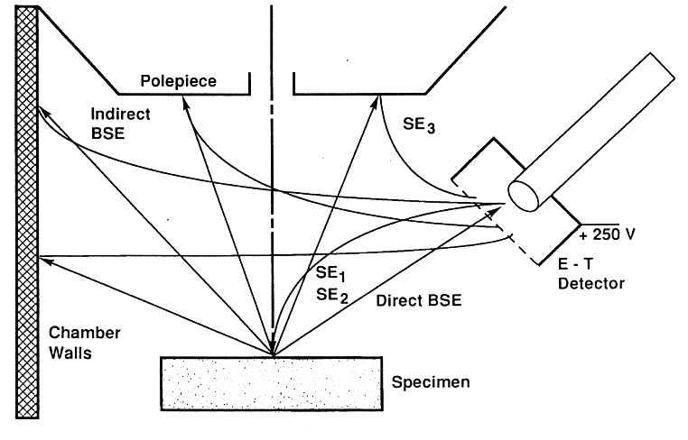
La collection des électrons secondaires
Collecte aussi bien
les SE 1, SE 2, SE 3 et les BSE !
Réf : L. Reimer, Peters
L’émission des SE suit une loi de Lambert (en cosinus)
Faisceau incident
Faisceau incident
I
Détecteur
Détecteur
α
θ
θ
I = I₀ cosθ
L’émission SE est favorisée
L'angle de collection est meilleure
Collection non optimale
Cas d'un échantillon tilté

Slide 10
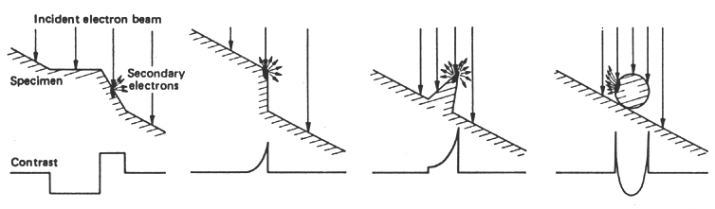
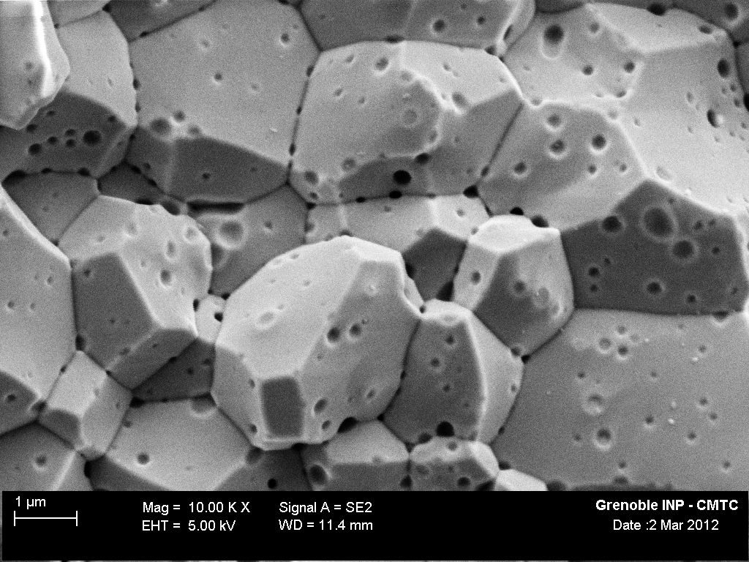
Interprétation des contrastes en électrons secondaires
Les électrons secondaires donnent majoritairement un contraste topographique
Arête
Emission des SE
très importante

Slide 11
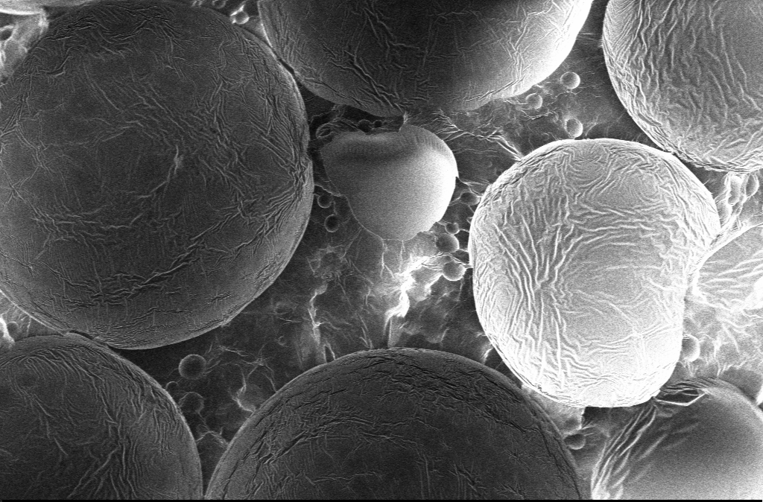
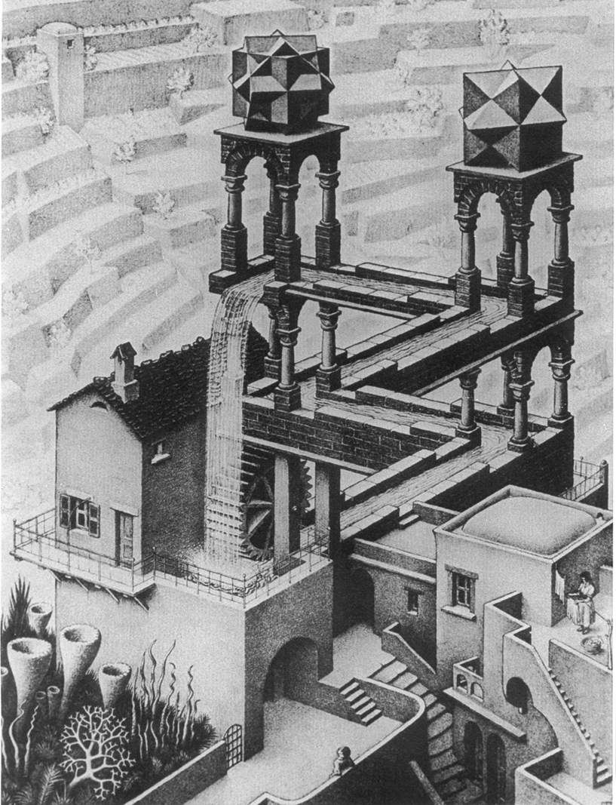
Interprétation des contrastes suite
Attention à l'interprétation du contraste topographique dans certains cas
Image SE est avec une perspective cavalière
Il peut être délicat de distinguer où est le premier plan
Devant ?
Cascade d'Escher
Derrière ?

Slide 12
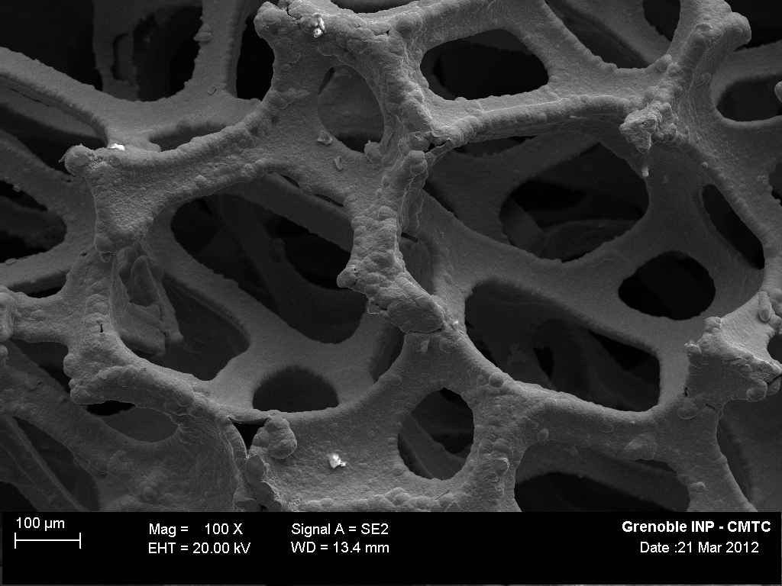
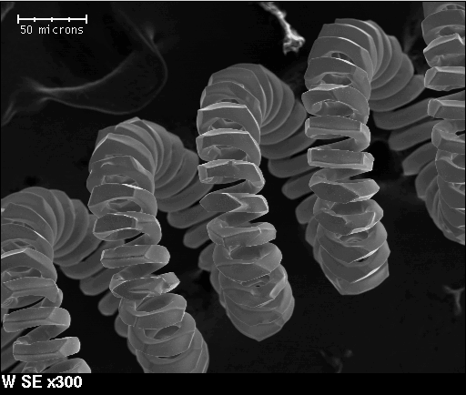
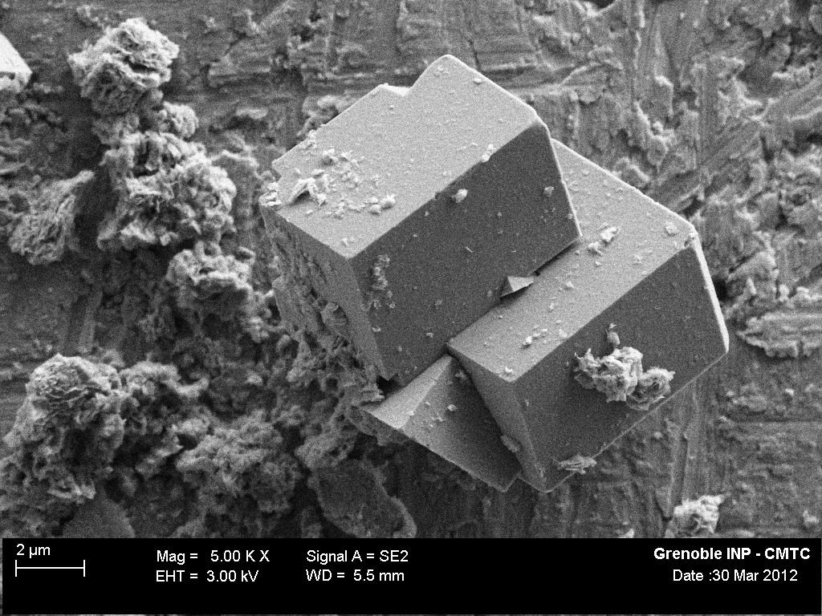
Interprétation des contrastes suite
Mousse métallique
Filament de Tungstène
Calcite
Colonie de bactéries sur polymère

Slide 13
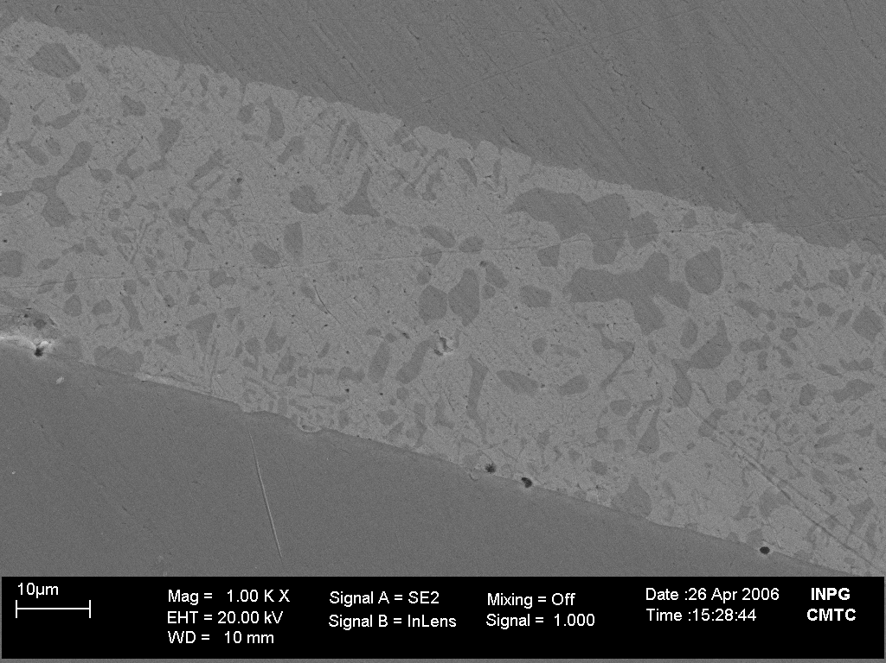
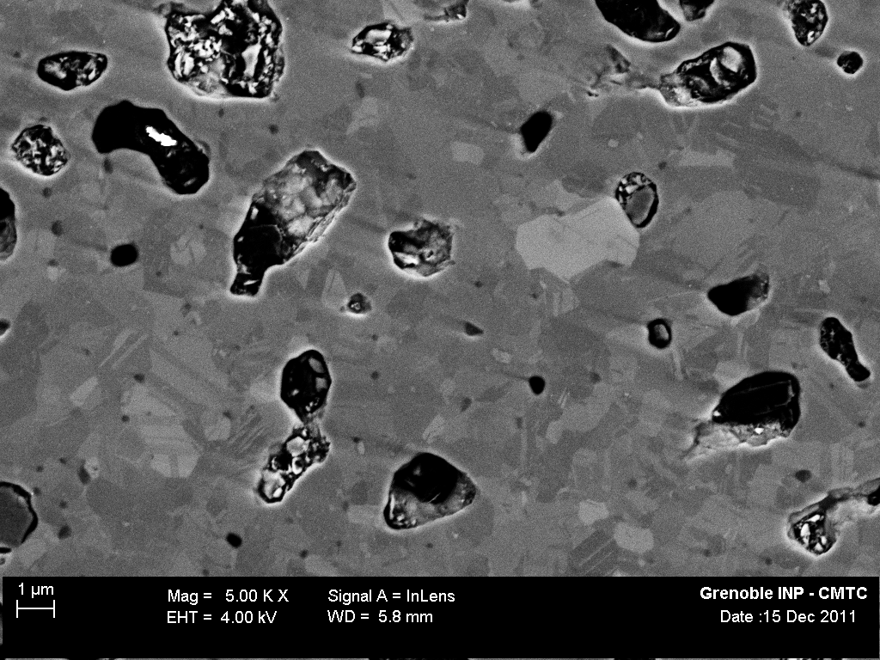
Interprétation des contrastes suite
Les électrons secondaires donnent en majorité une information de topographie
Mais d'autres effets peuvent donner aussi une certaine contribution dans le contraste de l'image SE
La différence de Z, l'orientation cristalline, les domaines magnétiques, ...
Z _{Ag} = 47
Z _{CuZn} moy = 29.5
Cordon de brasure Ag-CuZn plan-poli
Echantillon de SiGe plan-poli
Effet d'un contraste lié aux Z locaux
Effet d'un contraste cristallin
Renforcement de l’émission des SE2

Slide 14
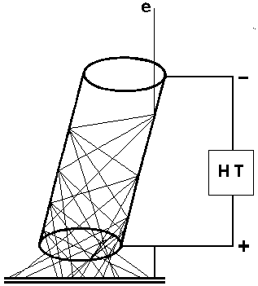
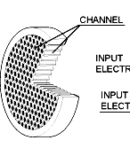
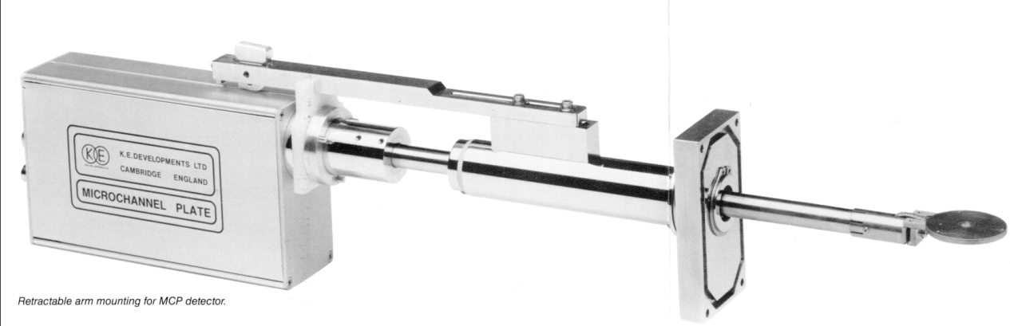
Autres type de détecteurs pour les électrons secondaires
Le détecteur à microcanaux
Positionné sous la lentille objectif.
Fonctionnement équivalent à celui d'un tube de photomultiplicateur.
Fibre de verre dopé au plomb revêtue d'un matériau à fort coefficient d'émission secondaire
( Diamètre 10 – 25 microns Longueur 0,5 – 1 mm)
300 V
à 2000 V
Multiplication électronique dans une
fibre du détecteur à microcanaux
Position sous la lentille
Écrasement de la topographie
Large angle de collection
Efficace à basse tension
Possibilité d'avoir une image à 1 kV avec un courant de 1 pA
Détecteur MCP "Microchannel Plates" (document KE)
14

Slide 15
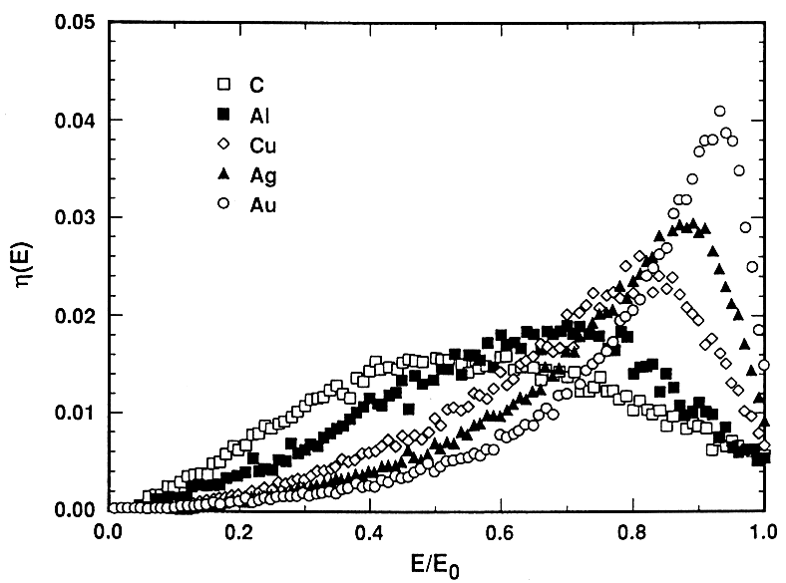
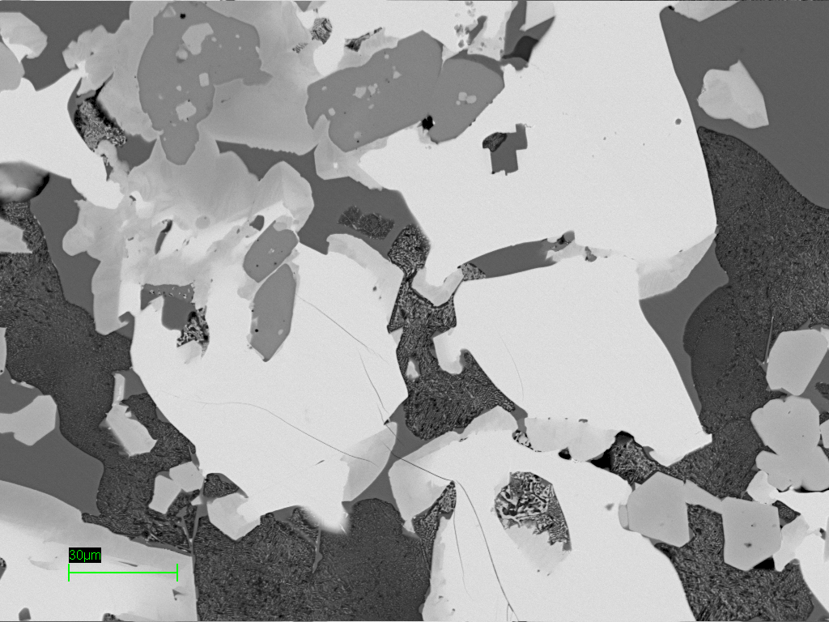
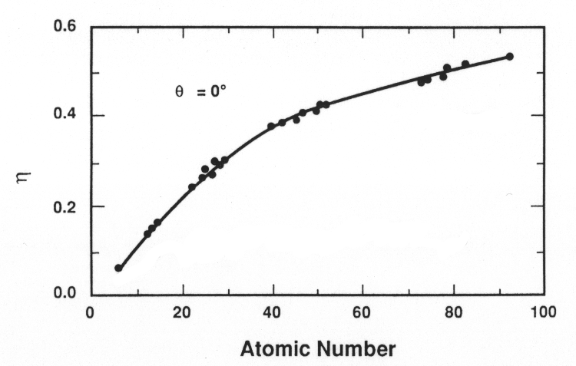
La détections des électrons rétrodiffusés
Rappel de quelques propriétés des électrons rétrodiffusés (BSE)
Au
Les électrons rétrodiffusés une énergie élevée
Dépendent
de l’énergie du faisceau incident
et du matériaux
C
L'émission des électrons rétrodiffusés varie en fonction du matériau
Doc. Goldstein 3ème ed.
Varie en fonction du numéro atomique Z
Contraste de composition
Ou contraste chimique
Phase « lourde »
Phase «légère »
Echantillon multiphasé métallique

Slide 16
Distribution angulaire d'émission des BSE
η : coefficient
de rétrodiffusion
η₀
Distribution dans l’axe
de la direction de réflexion
η(θ)
θ
Loi en cosinus
α
Lobe d’émission
θ
Doc. Goldstein 3ème ed.
Suit une loi de Lambert
lorsque l'incidence du faisceau
est normal à la surface
Au
Si l'échantillon est incliné
Augmentation du contraste topographique
Mais diminution du contraste chimique
C
Conséquence sur la position du détecteur BSE :
Classiquement sous la lentille objectif

Slide 17
Les différents types de détecteurs
pour collecter les électrons rétrodiffusés
Les détecteurs « Mixtes »
Les détecteurs d'électrons secondaires peuvent collecter les électrons rétrodiffusés
Everhart et Thornley et Microcanaux
Les détecteurs à scintillateur
Ces détecteurs collectent directement les électrons rétrodiffusés
Détecteurs Autrata, Robinson et Centaurus
Les détecteurs à semi-conducteurs
Ils sont caractérisés par la présence d'une jonction dans la zone de détection

Slide 18
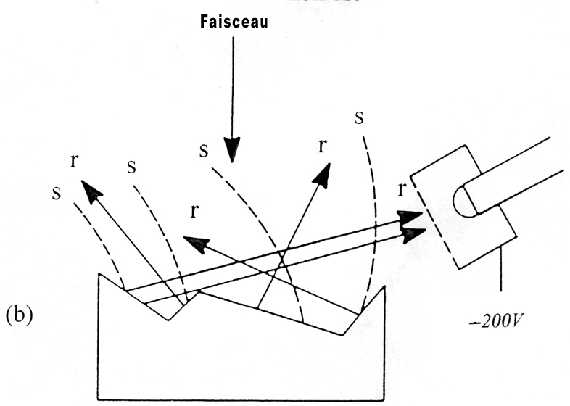
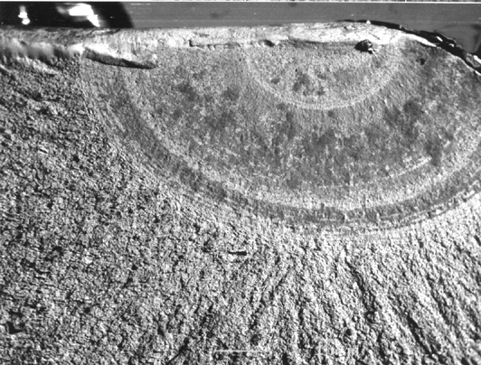
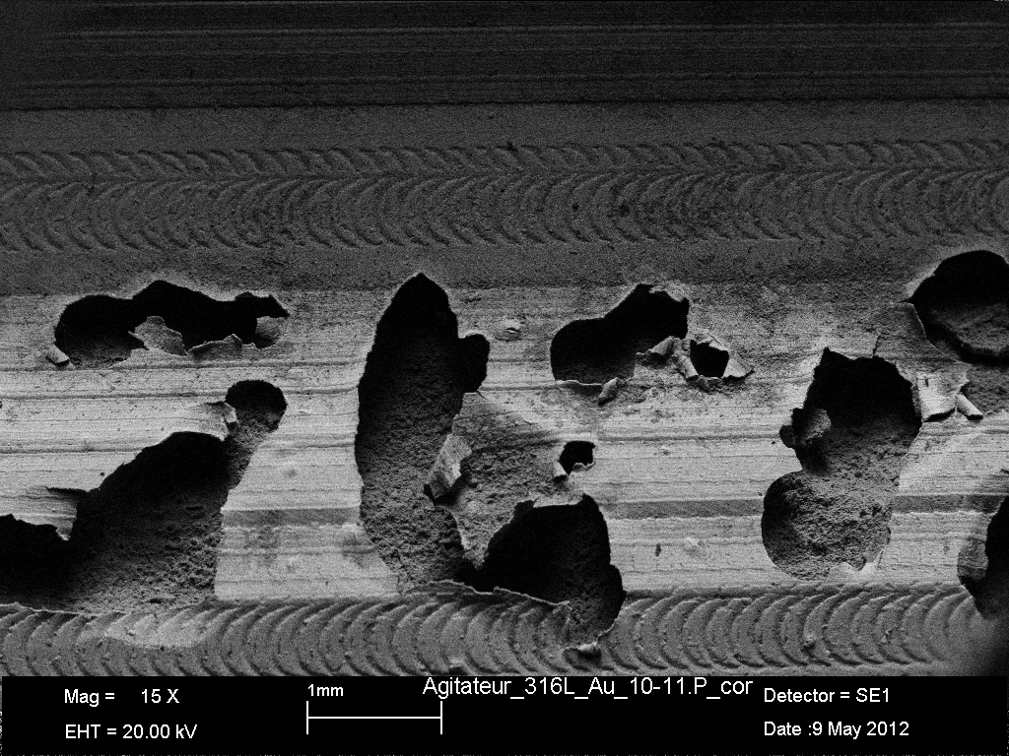
Les détecteurs « Mixtes »
Dans le cas du détecteur Everhart et Thornley
Une polarisation négative de la grille de collection d'au moins -50 Volt va repousser les électrons secondaires
Seuls les électrons rétrodiffusés dans l'angle solide de collection seront détectés.
Le contraste de l'image donne une impression d'éclairage rasant.
Cas d'un faciès de rupture
Cas d'une corrosion catastrophique
Le contraste obtenu comporte à la fois une information topographique et chimique. Mais suivant la position du détecteur, la composante chimique sera réduite.
Le très faible angle de détection ( 10⁻² à 10⁻¹ stéradian) engendre une faible efficacité
et un mauvais rapport signal sur bruit, nécessitant l'utilisation de courant de faisceau élevé

Slide 19
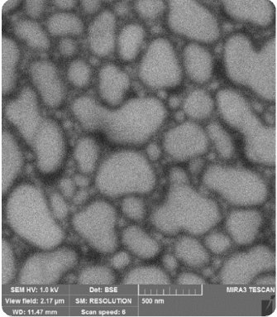
Les détecteurs à scintillateur
Ces détecteurs sont positionnés sous la lentille Objectif
Ces détecteurs sont souvent rétractables car leur encombrement est relativement important.
Détecteurs de haute sensibilité
Observation à des vitesses TV
Photomultiplicateur
Scintillateur
Ce sont des détecteurs « passifs » : aucune collection aidée par une polarisation est réalisée.
Seuls les électrons rétrodiffusés dans l'angle solide de collection sont détectés.
L’énergie des BSE est suffisante pour « exciter » le scintillateur
Scintillateurs utilisés :
Tension de coupure
A basse tension
Développement actuel
1 kV
YAG dopage Ce
Même famille que ceux utilisés dans un détecteur E&T
Polymère, à poudre (P47,P46, Grenat, ….)
à monocristal ( YAG, YAP)
Au/C
Doc. TESCAN

Slide 20
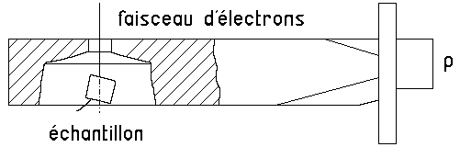
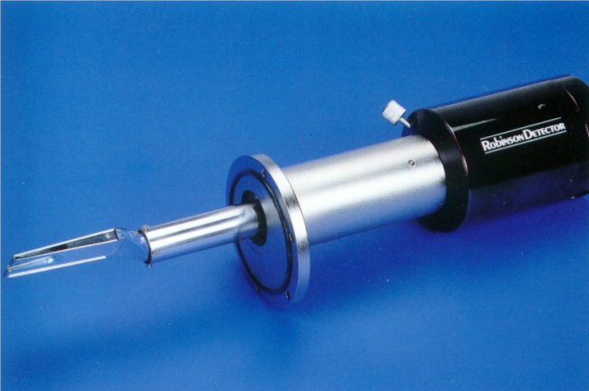
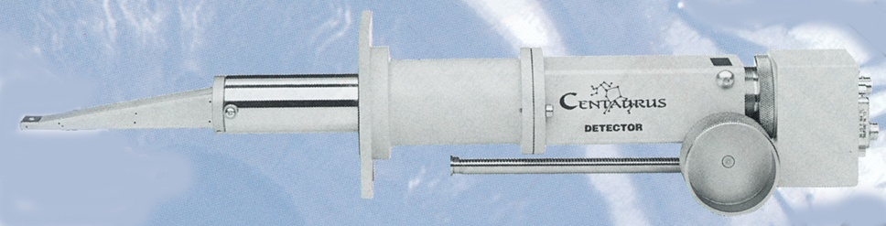
Quelques exemples de détecteurs à scintillateur
Détecteur Robinson
Le premier détecteur développé par Robinson :
Le scintillateur-guide de lumière creux entourant l'échantillon
Collection sur 2 stéradians
Robinson, J. Phys. E, 7, 650-652 (1974)
Actuellement 6ème génération ;
scintillateur polymère formant également le guide de lumière
Possibilité de polariser jusqu'à 3kV pour un meilleur rendement à basse tension du faisceau électronique
Détecteur Centaurus TM
ETP-USA
Scintillateurs à poudres
Grandes vitesses de réponse,
Coûts faibles tout en conservant une efficacité suffisamment élevée
P 47 sous forme de poudre (silicate d'yttrium dopé au cérium). .
Doc. Centaurus
Optimisation :
Scintillateur + Guide = même matériaux
Existence de plaques d'aluminium poli miroir pour minimiser les pertes lors de la transmission

Slide 21
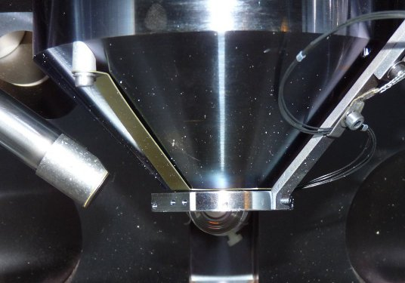
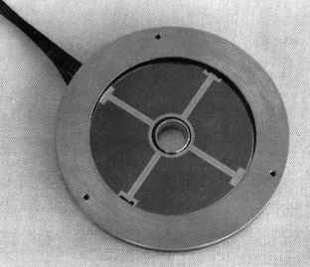
Les détecteurs à semi-conducteurs
Ou détecteurs solides à diodes silicium
Il s’agit d’une jonction p-n polarisée en inverse.
L’électron va libérer dans le semi-conducteur une charge électrique (création de paires trous-électrons).
Le détecteur Si est constitué de 2 à 4 secteurs.
Plusieurs types de jonction possibles
Energie de création d'une paire électron-trou = 3,6 eV
Jonction diffusée,
Jonction à implantation
Jonction Schottky (barrière de surface)
Faible bande passante
Vitesse de balayage faible
(env 100 kHz)
Tension de coupure
A basse tension
< 3kV
SE
Rmq : La couche de métallisation provoque une absorption partielle des électrons incidents et donc une baisse d'efficacité, notamment aux basses énergies.
Au/C à 3 kV et 13 pA
Image F. Charles

Slide 22
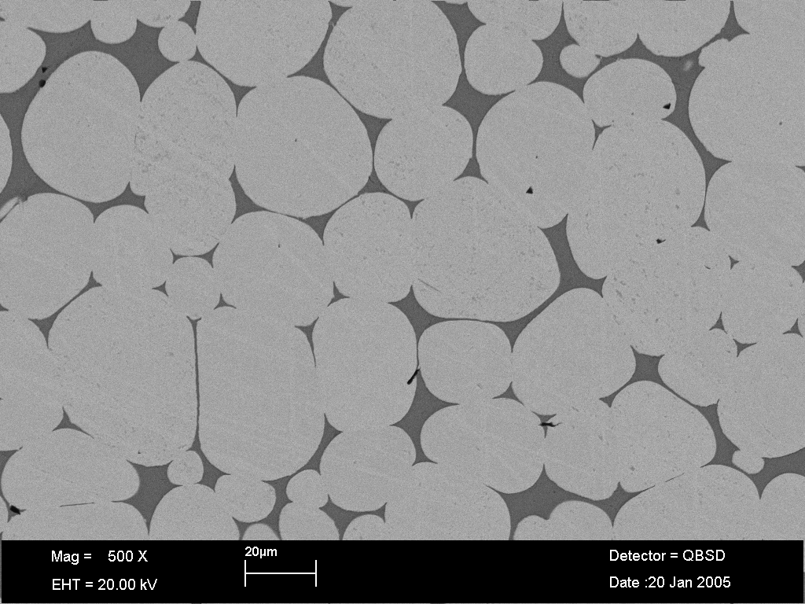
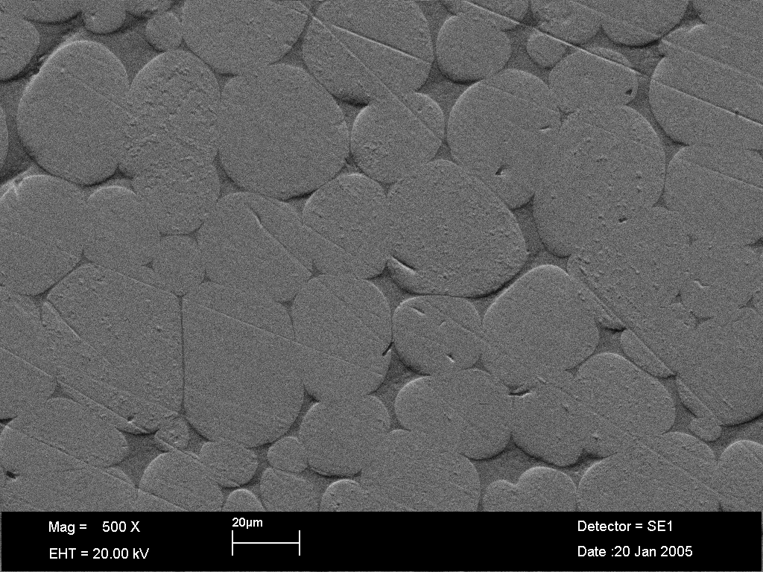
Intérêt de différencier les secteurs dans un détecteur semi-conducteur
Différencier un mode de composition chimique ou de topographie
A + B
A - B

Slide 23
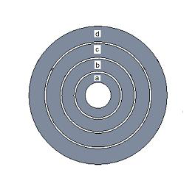
Autres développements dans les détecteurs semi-conducteur
Détecteur Solide Annulaire
Secteur Concentrique A
θ = 28 °
Composante chimique Importante
θ
Doc FEI
Secteur Concentrique D
θ = 84 °
Composante topographique Importante
θ
Doc Lich et al, M&M2010
Image M. Trentin

Slide 24
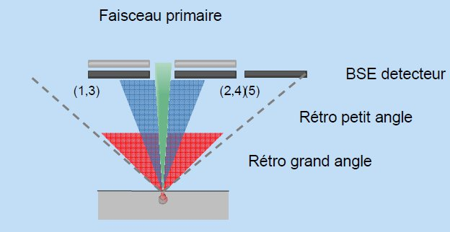
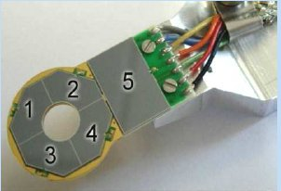
Autres développements dans les détecteurs semi-conducteur suite
Détecteur à cinq secteurs
Proposé par différents constructeurs
Doc ZEISS
ZEISS , JEOL
Mode Composition
Mode Shadow
Image F. Charles

Slide 25
La détection des électrons secondaires et rétrodiffusés dans la colonne
Obtenir une image avec la meilleure résolution possible avec le maximum de signal.
À haute et basse tension
L’émission des SE et des BSE suit une loi de Lambert :
Elle est optimale dans l'axe du faisceau
Cette détection particulière est liée à l'utilisation d'une colonne à effet de champ.
Les systèmes de détection sont pris en compte dans la conception de la colonne
Car il est nécessaire de :
Donner une trajectoire « remontante » vers les détecteurs afin de les collecter
Ne pas perturber la faisceau d'électrons incidents
Présence d'électrons secondaires et rétrodiffusés dans la colonne (charge d'espace, ...)
Présence du détecteur ou autres accessoires dans la colonne, ….
Il est résulte des développements particuliers chez chaque constructeur
Brevets

Slide 26
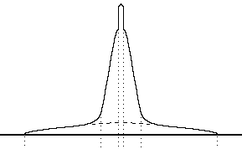
Intérêt d’une détection dans la colonne
Amélioration de la résolution latérale apportée par un faible angle de collection
Détecteur dans la colonne
Courbes de distribution latérale
des émissions secondaires SE1 et SE2
(Modèle Gaussien)
Détecteur
Everhart et Thornley
SE1
Enveloppe des trajectoires des électrons « remontant »
σ_{p}
SE2
A haute tension
Réf : Travaux de Jacques Cazaux
Journal of Microscopy (2004) p346
Zone d'émission totale

Slide 27
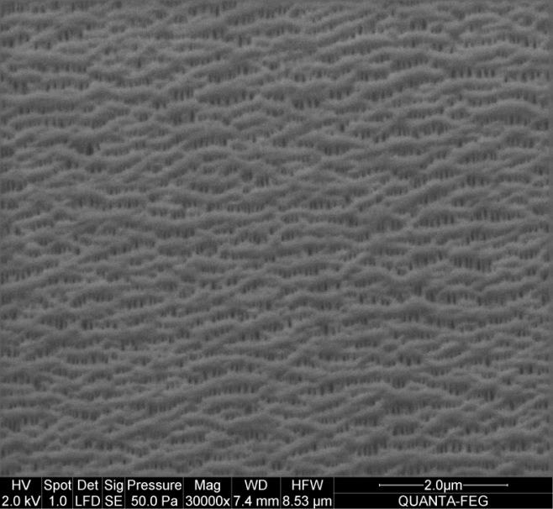
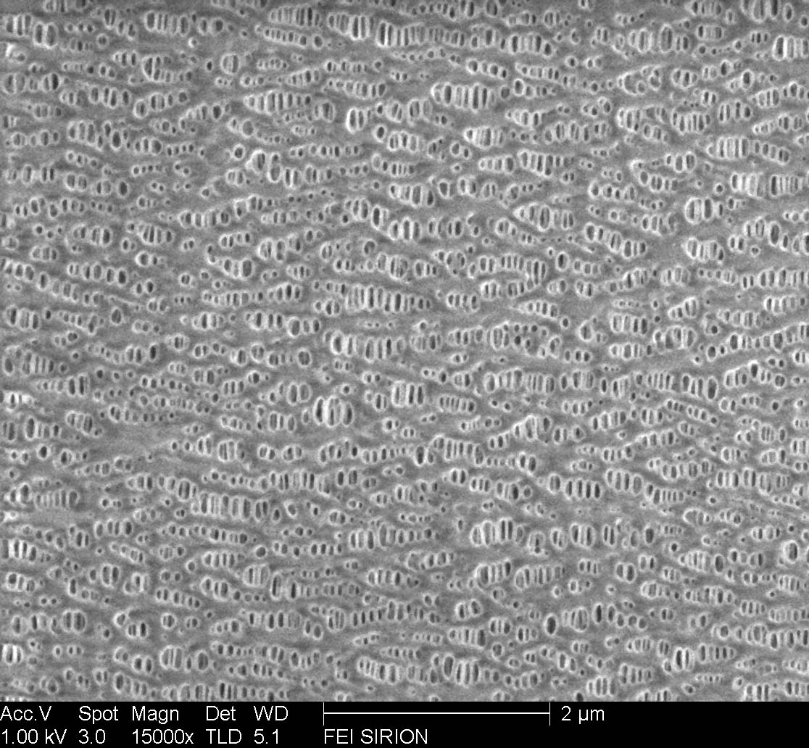
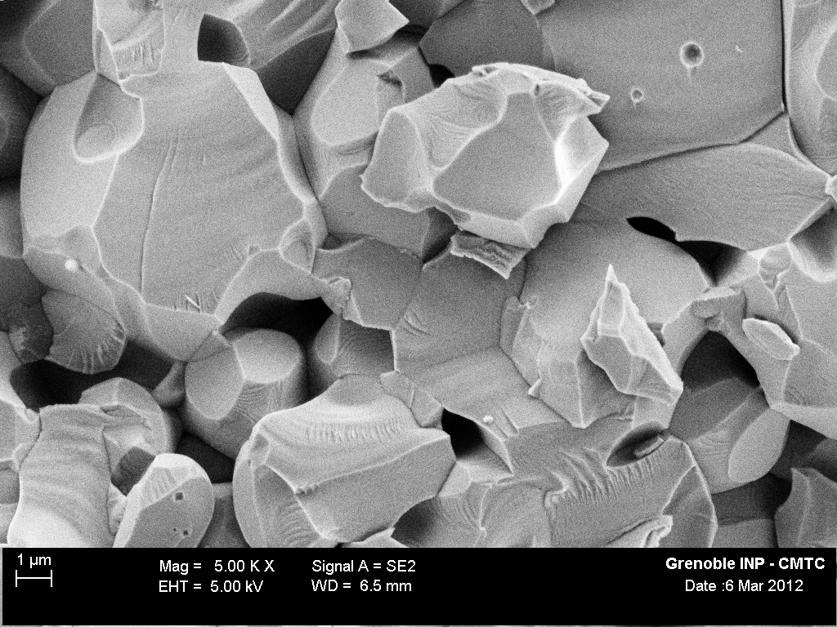
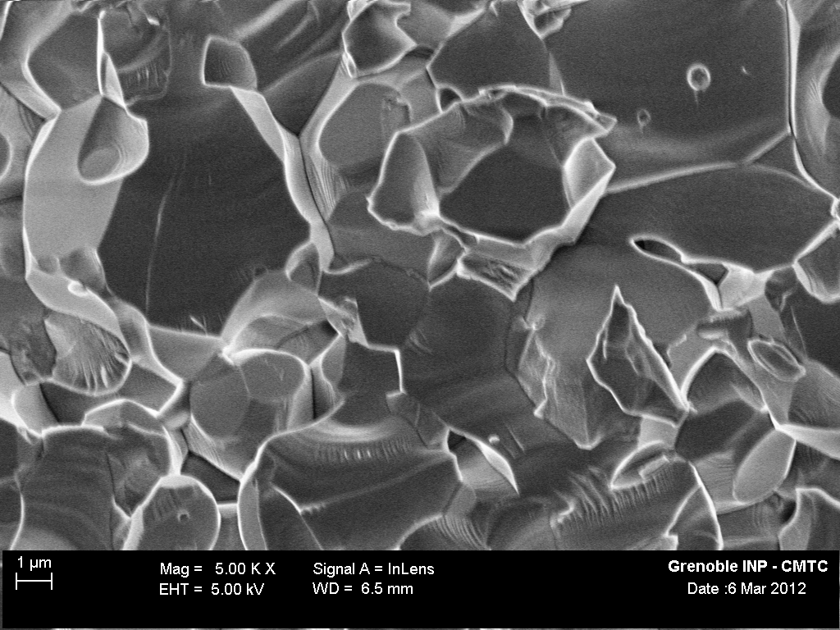
Influence de l'angle solide de collection sur la vision des objets
« vue de coté »
« vue de dessus »
Détecteur latéral Everthart et Thornley
Détecteur SE dans la colonne
Membrane
polymère
Zircone frittée
« Ecrasement » de l'image
Perte de la perception des reliefs
Les images sont complémentaires

Slide 28
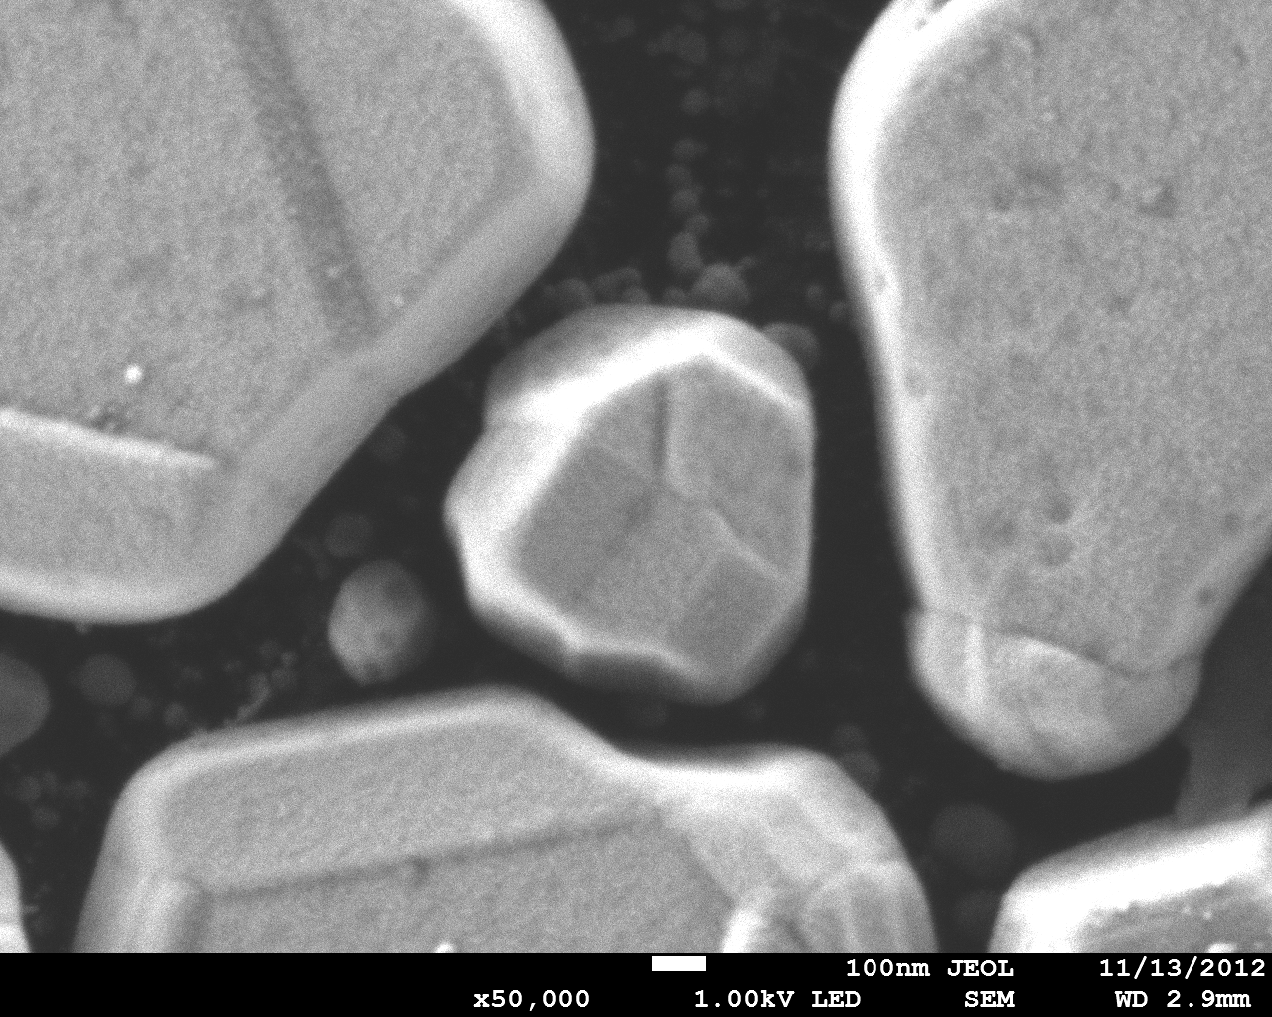
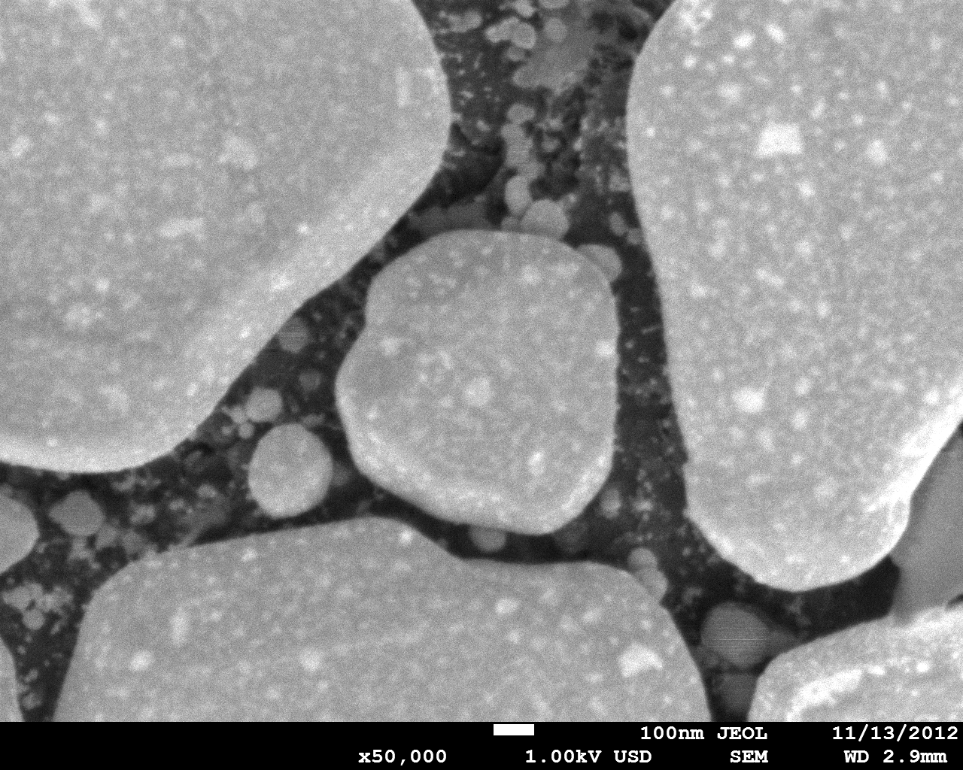
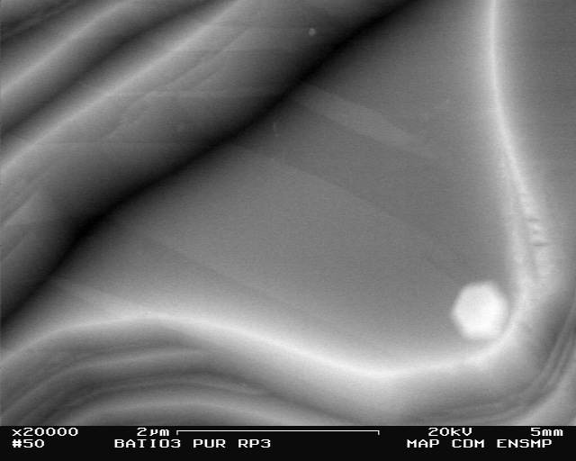
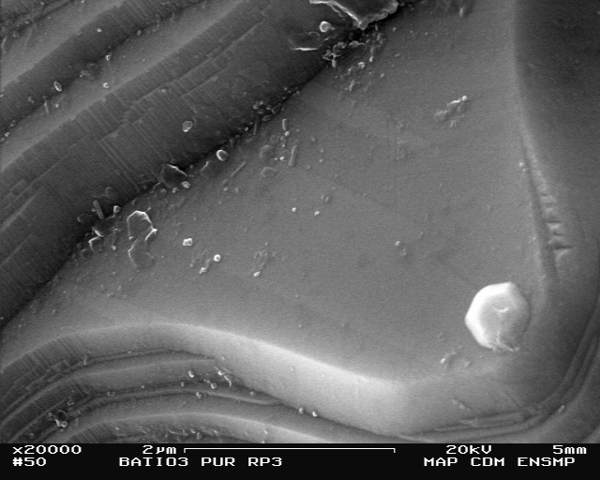
Influence du détecteur sur l’observation des échantillons
1 kV
1 kV
500 nm
500 nm
20 kV
Images F. Grillon
20 kV
Images F. Grillon
Image SE - Détecteur Everhart Thornley
Image SE – Détecteur dans la colonne
Image dégradée par la collection des SE3
Image constituée en majorité de SE1 et SE2
Vue latérale
Vue de dessus
Compétition entre les deux détecteurs : Influence de la distance de travail !
Rapport Signal/ bruit
Amélioration de la topographie de surface : Prédominance de la détection des SE1 et des SE2

Slide 29
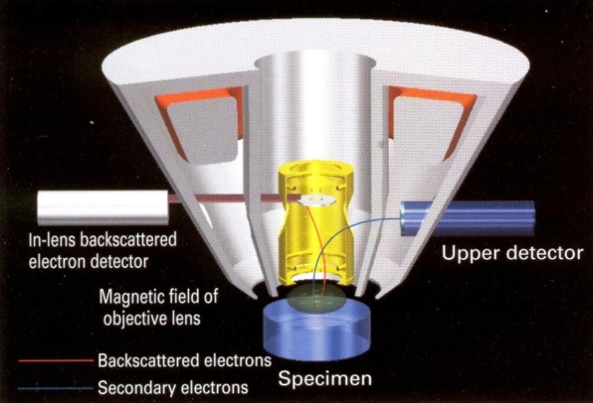




Collecter les électrons émis dans la colonne à l’aide d’un champ magnétique
Lentille objectif à immersion de type Snorkel
Détection SE
Détection BSE
Doc JEOL
+ 20V à + 250V
- 50V
Dispositif de filtrage « r filter »
Doc FEI
Lentille avec un mode immersion
Lentille à immersion complète
SE avec Polarisation / BSE
ExB
Echantillon
SE In Beam / BSE Mid angle
SE E&T
Doc HITACHI
Doc TESCAN – TriSE/TriBSE

Slide 30




Collecter les électrons émis dans la colonne à l’aide d’un champ électrique
Formant une lentille électrostatique
Doc FEI - TENEO
Doc JEOL – 7800F
ESB
SE Inlens
SE Inbeam
Doc TESCAN - MIRA
Doc ZEISS - GEMINISEM

Slide 31
Le Filtrage des signaux SE et BSE
Un détecteur dans la colonne peut détecter tous les types électrons
Il est nécessaire de discriminer le signal afin d'avoir une image
soit de topographie (SE)
soit de chimie (BSE)
soit mixte
Comment discriminer le signal ?
Par l'angle solide de collection
Position du détecteur dans la colonne
Par un filtrage en énergie
Grâce à des dispositifs astucieux dans la colonne, un seul détecteur dans la colonne peut faire une imagerie en SE ou en BSE

Slide 32



Différentes solutions pour discriminer les signaux : Filtrage par angle solide
Doc FEI
Augmentation du contraste chimique par filtrage angulaire
Grille
Documents ZEISS
polarisable

Slide 33





Différentes solutions pour discriminer les signaux : Filtrage par énergie
Filtre de Wien
Le r-filter associe différentes électrodes cylindriques pour permettre le filtrage des signaux
(Électrode accélératrice, intermédiaire basse, intermédiaire haute, retardatrice)
Doc JEOL
Doc HITACHI
Image SE
Image BSE « low angle »

Slide 34




Avantage d'un filtrage des électrons rétrodiffusés
Filtre PASSE-HAUT
Maximum de contraste chimique.
Profondeur d’information réduite
Doc ZEISS
Permet de sélectionner les « LOW LOSS BSE »
Céramique frittée multiphasée
(Zircone + Manganite de Lanthane)
SiGe –basse tension et haute résolution
EHT = 1.5 kV – Grille 1.3 kV
Perte d’énergie élastique max = 200 eV

Slide 35

Apport de la décélération de faisceau dans la détection
La décélération de faisceau est principalement utilisée dans l'obtention d'images à basse tension, voire à très basse tension (quelques dizaines de Volt)
Une polarisation négative à l’échantillon est appliquée via la platine du MEB.
Les électrons primaires sortant de la colonne sont décélérés avant d’atteindre la surface de l’échantillon.
Energie d'atterrissage ou Landing Energy
Les électrons émis par l’échantillon sont accélérés vers les détecteurs dans la chambre ou dans la colonne
d’où
  un gain en signal à basse énergie
  un gain en résolution.
Fibre musculaire
Echantillon fragile
Tous les fournisseurs proposent une solution :
Gentle Beam (JEOL), Beam decelaration (HITACHI, FEI, TESCAN), Tandem decel (ZEISS)
Tension d’atterrissage = 500 V

Slide 36



Apport de la polarisation d’échantillon dans l’imagerie en électrons secondaires
X 300kX
Image SE sans polarisation à 1 kV – 100kX
Image SE Avec polarisation de 5kV – 100kX
Tension d’atterrissage = 1 kV
Augmentation de la résolution
Moins de charges
Bon rapport signal / bruit
Augmentation de la profondeur de champ

Slide 37





Apport de la polarisation d’échantillon dans l’imagerie en électrons rétrodiffusés
Céramique YSZ-LSM
Sans polarisation à 5kV
Avec une polarisation de 2kV – Atterrissage 2 kV
Modification des trajectoires des BSE avec la polarisation :
Meilleure efficacité de collection
Augmentation du rapport Signal / Bruit
Possibilité d’imager avec un bon contraste à 1 kV
À l’aide d’un détecteur semi-conducteur (EHT coupure >1KV)

Slide 38




Changement d’affectation des détecteurs avec la polarisation d’échantillon
Le détecteur « central » dans la colonne utilisé pour la détection des BSEs peut devenir le détecteur principal et collecter les électrons secondaires
En général le détecteur EvT n'est plus efficace car les lignes de potentiel « renvoient » les électrons soit sur le détecteur BSE externe (FEI) ou sur le détecteur BSE dans la colonne (HITACHI, JEOL, Tescan)
Détecteur BSE dans la colonne
Détecte les SE dans cette configuration
Doc. TESCAN
Sans polarisation
Echantillon polarisé
négativement

Slide 39



Couplage Polarisation Echantillon et Détection colonne avec filtrage angulaire et en énergie
Doc HITACHI
En fonction de la polarisation Vd, la trajectoire des électrons émis varie
Permettant ainsi une détection dans la colonne à des positions différentes
Et donc à une discrimination des signaux émis
Observation d'un disque Blu-Ray
Doc HITACHI

Slide 40
MERCI de votre attention
Références
Microscopie électronique à balayage et Microanalyses, EDP Sciences
Présentation des Journées du Gn-MEBA, décembre 2010
Crédit images
CMTC, F. Roussel, F Grillon, M. Trentin, F.Charles,
Schéma colonnes et images
M. Trentin, M. Dupuy, FEI
M. Grenut, Elexcience, Elexcience -HITACHI
M. Charles, JEOL
M. Barresi, TESCAN
M. Vuillaume, ZEISS

